Slide 1

Willkommen an der GS St. Veit

Slide 2
Schulprofil
Gemeinsames Leben und Lernen, bei dem jeder Einzelne, unter Berücksichtigung seiner individuellen Fähigkeiten und Fertigkeiten fest eingebunden ist.

Slide 3
Personal und Klassensituation
In diesem Schuljahr haben wir im 1. Schuljahr der Grundschule 53 Schülerinnen und Schüler eingeschult.
Folgende Kollegen und Kolleginnen haben zum Schuljahrbeginn den Dienst an unserer Schule aufgenommen:
a) Klassenlehrkräfte im Schuljahr 2025/ 2026
1a Frau Reichardt
1b Frau Rösing
1c Frau Sturm
2a Frau Keupen
2b Frau Schmidt
3a Frau Mies
3b Frau Laner
3c Frau Weber
4a Frau Lentz
4b Frau Murawski
4c Frau Theobald
b) Fachlehrkräfte c) Förderlehrkräfte d) pädagogische Fachkräfte
Frau Dumont-Knopp Frau Schwarz Frau Batta
Frau Rausch Frau Becker
Frau Naß Frau Hanusch
Herr Reudelsterz Frau Albrecht
Frau Benner
e) FSJler / Erzieherin im Anerkennungsjahr f) Schulsozialarbeiter g) Betreuende Grundschule
Herr Müller Herr Bittner Frau Krahforst
Herr Saleh Frau Schweitzer
Frau Schwindenhammer

Slide 4
Betreuende Grundschule
Viele Eltern haben ihre Kinder nicht in der Ganztagsschule angemeldet, haben aber trotzdem einen Betreuungsbedarf vor/nach dem Unterricht.
Öffnungszeiten der Grundschulbetreuung:
montags bis donnerstags:
07.00 Uhr - 08.00 Uhr
12.00 Uhr - 14.00 Uhr
freitags:
(auch am Tag der Zeugnisausgabe) 07.00 Uhr - 08.00 Uhr
12.00 Uhr - 16.00 Uhr
vor den Ferien:
(am letzten Schultag) 07.00 Uhr - 08.00 Uhr
12.00 Uhr - 14.00 Uhr

Slide 5
Ganztagsschule
Der Nachmittag in der Ganztagsgrundschule:
12/ 13-14 Uhr: Mittagessen, Snoozel AG, Pause auf dem Schulhof
14-15 Uhr: Lernzeit im Klassenverband
15-16 Uhr: AG

Slide 6
Mittagessen
Die St. Martin Gastronomie liefert ein Essen, welches auf Kinder abgestimmt ist und dem täglichen Mittagessen in einer Familie entspricht. Täglich gibt es den Hauptgang und eine Nachspeise sowie ein Getränk.
Das gemeinsame Mittagessen eröffnet den Nachmittag der Ganztagsschule.
Seit 2024 wurde auch das Konzept beim Mittagessen erfolgreich der stetig wachsenden Zahl an Ganztagsschülern angepasst. Die Kinder können nun partizipativ entscheiden, wann sie zum Mittagessen gehen oder ob sie sich vorher noch auf dem Schulhof auspowern möchten.
Es besteht auch die Möglichkeit sich in einer „Snoozel AG“ zu entspannen. In diesem Konzept wird ebenfalls die Selbstständigkeit der Kinder gefördert, da sie Aufgaben und Verantwortung für sich und andere übernehmen.

Slide 7
Lernzeit
Um 14 Uhr beginnt die einstündige “Lernzeit”. Die Kinder finden sich nach Klassen zusammen, bearbeiten nach einer Hinführungsphase ihre Hausaufgaben in Ruhe und alleine.
Geleitet wird die Lernzeit durch Lehrer, pädagogische Fachkräfte oder pädagogisches Personal.
Im ersten und zweiten Schuljahr kommen die Kinder mit dieser Zeitvorgabe in der Regel zurecht, so dass alle Hausaufgaben erledigt sind. Für Kinder, die besonders schnell arbeiten, liegt genügend Zusatzmaterial aus, welches sie dann in Ruhe bearbeiten können. Es ist angestrebt, dass auch die Kinder der dritten und vierten Jahrgangsstufe mit der vorgegebenen Zeit auskommen. Trotzdem kann es sein, dass manchmal zu Hause noch etwas nachgearbeitet werden muss.

Slide 8
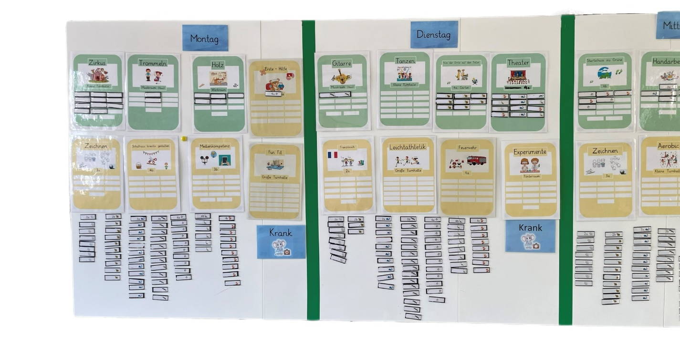
AGs
Nach einer kurzen Erholungsphase beginnen die Arbeitsgemeinschaften, die in der Regel von außerschulischen Kooperationspartnern geleitet werden und somit für die Kinder eine besondere Abwechslung und Qualität bedeuten. Hier verbindet sich der Schulalltag mit dem Freizeitbedürfnis, eine ganz besondere Motivation für unsere Kinder. Die Vielfalt der Angebote stellt ein Optimum dar, welches den Kindern, die nicht am Ganztags-Programm teilnehmen, nur schwerlich geboten werden kann.

Slide 9
Schwerpunktschule
Was ist das?
Mit Beginn des Schuljahres 2005/06 wurde unsere Grundschule “Schwerpunktschule für Integration von Kindern mit erhöhtem Förderbedarf“.
Das pädagogische Konzept der Schwerpunktschule sieht vor, dass Kinder mit Beeinträchtigungen auf Wunsch der Eltern nicht in eine Förderschule aufgenommen, sondern in der Schwerpunktschule in die Regelklassen integriert werden. Sie werden zieldifferent, d.h. nach einem individuellen Förderplan unterrichtet.
Dieses pädagogische Konzept ist nur umsetzbar, wenn die Schwerpunktschule personell anders ausgestattet ist, als die normale Grundschule. Deshalb unterrichten an der Schwerpunktschule neben den Grundschullehrern auch Förderschullehrkräfte und Pädagogische Fachkräfte, durch die erst das stark differenzierte Unterrichten der heterogenen Lerngruppe möglich wird.
Von dieser besseren personellen Ausstattung profitieren alle Kinder der Klasse. Besonders aber die positive pädagogische Wirkung, die von dem Zusammenleben beeinträchtigter und nicht beeinträchtigter Kinder ausgeht, muss hervor gehoben werden.

Slide 10
Leistung macht Schule
Welche Angebote haben wir?
Zusätzliche Förderung durch Studierende
Lernen in angepassten Lerngruppen
Freiarbeitskonzept
Erstellung von Förderplänen
Entdeckerschule Pfaffendorf

Slide 11
Schulsozialarbeit
Unsere Schulsozialarbeiter sind Frau Klein und Herr Bittner
Unter Schulsozialarbeit werden sämtliche Aktivitäten und Ansätze einer dauerhaft vereinbarten gleichberechtigten Kooperation von Jugendhilfe und Schule - bzw., von Fachkräften der Jugendhilfe einerseits und Lehrkräften andererseits - verstanden, durch die sozialpädagogisches Handeln am Ort der Schule sowie im Umfeld der Schule ermöglicht wird.
Schulsozialarbeit bringt jugendspezifische Ziele, Tätigkeitsformen, Methoden und Herangehensweisen in die Schule ein, die auch bei einer Erweiterung des beruflichen Auftrages der Lehrerinnen und Lehrer nicht durch die Schule allein realisiert werden können.
Schulsozialarbeit ist also eine zusätzliche pädagogische Ressource, die den schulischen Alltag und das schulische Leben bereichert.
Gesetzliche Grundlage für Schulsozialarbeit ist das Kinder- und Jugendhilfegesetz des Bundes (SGB Xlil, s 13).

Slide 12
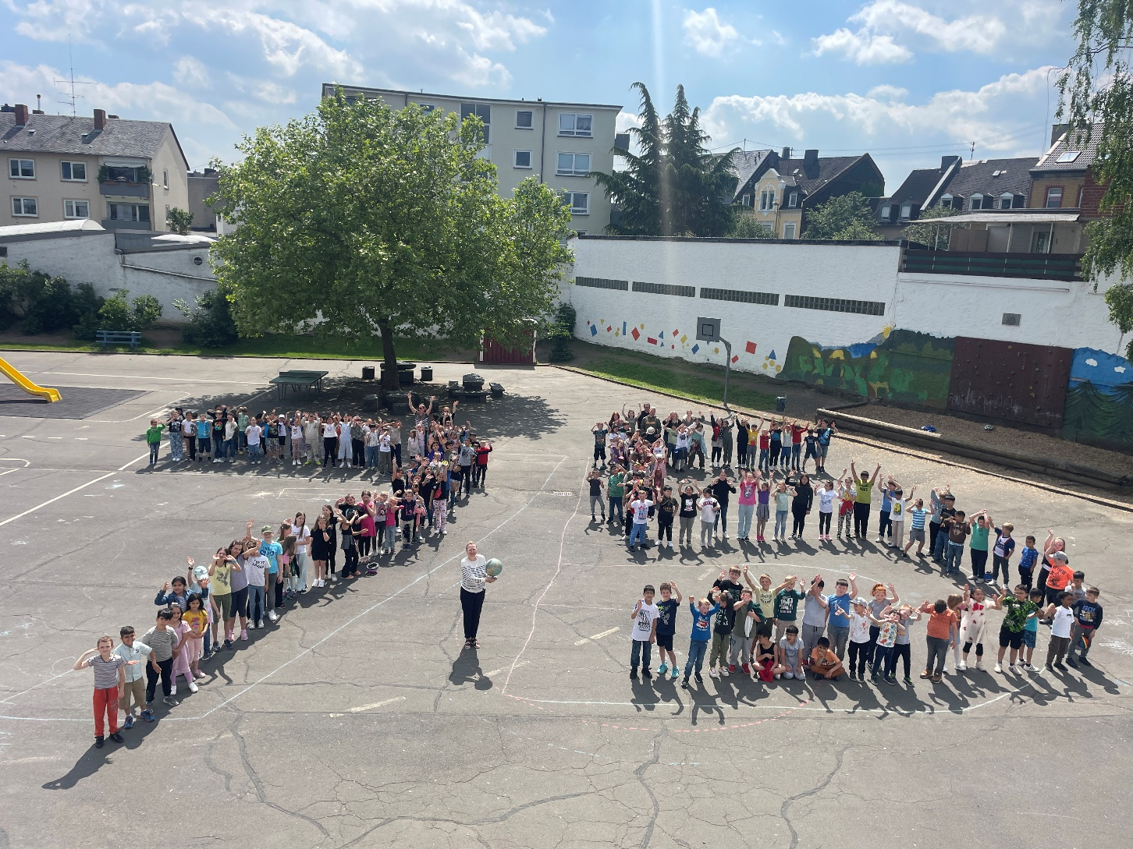
Haben Sie noch Fragen? Gerne beantworten wir Ihnen sämtliche Fragen telefonisch unter der 02651-947718

